Slide 1
2.5.2圆与圆的位置关系

Slide 2
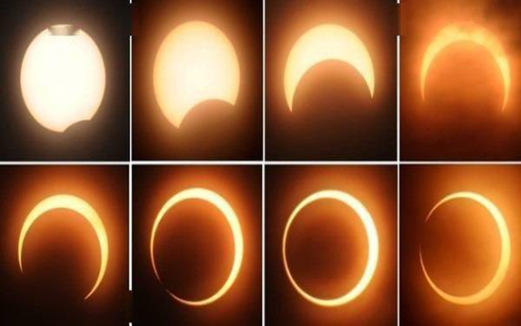
新课引入
日食是一种天文现象,在民间称此现象为天狗食日.日食只在月球与太阳呈现重合的状态时发生.
日食分为日偏食、日全食、日环食、全环食。
我们将月亮与太阳抽象为圆，观察到的这些圆在变化的过程中位置关系是怎样的?

Slide 3
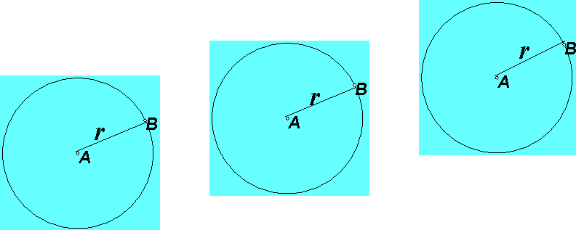
温故而知新
直线与圆有几种位置关系？我们可以怎样判断直线与圆的位置关系？
d
d
d
E
C
F
C
C
l
直线 l与⊙A相交
直线 l与⊙A相切
直线 l与⊙A相离
d ＜r
d ＝r
d ＞r
两个公共点
唯一公共点
没有公共点
直线 l是⊙A的割线
直线 l是⊙A的切线
点C是切点

Slide 4
学习新知
我们若把“直线”换成“圆”，两圆的位置关系会是怎样呢？需用那些量可以表示它们的位置关系呢？
相离
相切
特点：
两圆没有公共点，
两圆有唯一个公共点，
除了这个切点以外，每一个圆上的点都在另一个圆的外部，
除了这个点以外，一个圆上一的所有点在另一个圆的内部，
每一个圆上的点都在另一个圆的外部。
并且其中一个圆上的所有点都在另一个圆的内部，
叫做两圆外离
叫做两圆内含
叫做两圆外切。
叫做两圆内切。

Slide 5
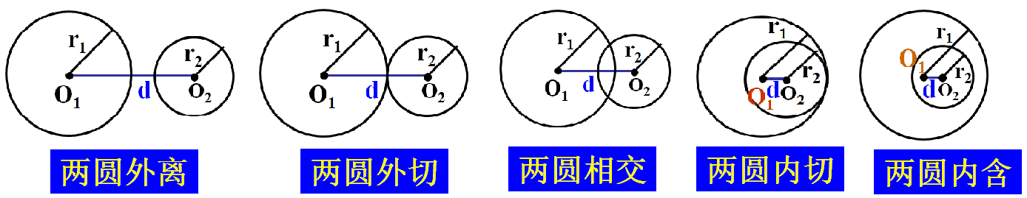
学习新知
特点：
两圆有两个公共点
相交
叫做两圆相交
观察与思考
怎样从两圆的圆心距与两圆半径的数量关系来判断两圆的位置关系?

Slide 6
学习新知
O₁O₂=|r₁ - r₂|
O₁O₂> r₁ + r₂
O₁O₂= r₁ + r₂
|r₁ -r₂| <O₁O₂<r₁ + r₂
0≤O₁O₂<|r₁ - r₂|
交点个数
0个
1个
2个
1个
0个
1条
0条
公切线数
4条
3条
2条

Slide 7

思考
已知两圆C₁:x²+y²+D₁x+E₁y+F₁=0和C₂:x²+y²+D₂x+E₂y+F₂=0，如何根据圆的方程判断圆与圆的位置关系？
1.将两圆的方程化为标准方程；
2.求两圆的圆心坐标和半径R、r；
3.求两圆的圆心距d；
4.比较d与R-r，R＋r的大小关系.

Slide 8
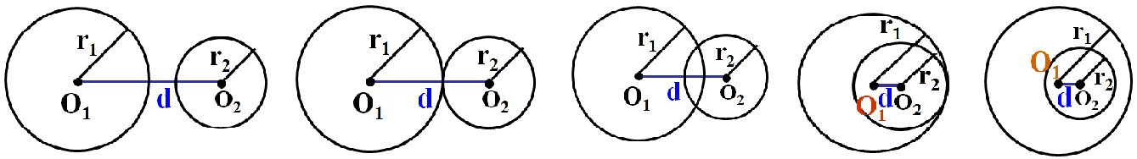
思考
能否根据两个圆的公共点个数判断两圆的位置关系？
利用两个圆的方程组成方程组的实数解的个数：
△<0
n=0
两个圆相离
△=0
n=1
两个圆相切
△>0
n=2
两个圆相交

Slide 9
典型例题
已知圆C₁:x²+y²-6x+8y=0和圆C₂:x²+y²+2x-3=0，试判断圆C₁与圆C₂的位置关系。
分析：思路1:圆C₁与圆C₂的位置关系由它们有几个公共点确定，而它们有几个公共点又由它们的方程所组成的方程组有几组实数解确定；
①
②
③
画出圆C₁与圆C₂以及方程③表示的直线，你发现了什么？
你能说明为什么吗？

Slide 10

典型例题
因为
方法二
已知圆C₁:x²+y²-6x+8y=0和圆C₂:x²+y²+2x-3=0，试判断圆C₁与圆C₂的位置关系。
思路2:借助图形，可以依据连心线的长与两半径的和r1+r2或两半径的差的绝对值|r1-r2|的大小关系，
判断两圆的位置关系.
将C1的方程化成标准方程，得
圆心坐标（3，-4），半径为5。
将C2的方程化成标准方程，得
圆心坐标（-1，0），半径为2。
圆C1与C2的连心线的长为：
圆C1与圆C2的半径长之和为：
r1+r2=5+2=7
圆C1与圆C2的半径长之差为：
r1-r2=5-2=3
所以两圆相交。
思考：在解法1中，如果两圆方程联立消元后得到的方程的△=0,它说明什么？你能据此确定两圆是内切还是外切吗？如何判断两圆是内切还是外切呢？当△<0时，两圆是什么位置关系？

Slide 11
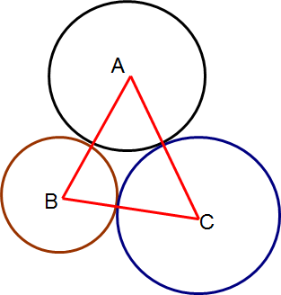
巩固练习
1. 判断下列两圆的位置关系:
①(x+2)²+(y-2)²=1与(x-2)²+(y-5)²=16.②x²+y²+6x-7=0与x²+y²+6y-27=0.
解:①根据题意得,两圆的半径分别为r₁=1和r₂=4,两圆的圆心距
②将两圆的方程化为标准方程,得(x+3)²+y²=16,x²+(y+3)²=36,
故两圆的半径分别为r₁=4和r₂=6.
两圆的圆心距
因为d=r₁+r₂,所以两圆外切.
2.如图⊙A、⊙B、⊙C两两外切，AB=5，BC=6,AC=7。求：⊙A、⊙B、⊙C的半径

Slide 12
巩固练习
3.已知圆C₁:x²+y²-2ax-2y+a²-15=0(a>0),圆C₂:x²+y2-4ax-2y+4a²=0(a>0).试求a为何值时,两圆C₁,C₂的位置关系为:
(1)相切; (2)相交; (3)外离; (4)内含?
思路分析:求出圆心距,与两半径的和或差比较求出a的值.
解:圆C₁,C₂的方程,经配方后可得C₁:(x-a)²+(y-1)²=16,C₂:(x-2a)²+(y-1)²=1,
∴圆心C₁(a,1),C₂(2a,1),半径r₁=4,r₂=1.
(1)当|C₁C₂|=r₁+r₂=5,即a=5时,两圆外切;当|C₁C₂|=r₁-r₂=3,即a=3时,两圆内切.
(2)当3<|C₁C₂|<5,即3<a<5时,两圆相交.
(3)当|C₁C₂|>5,即a>5时,两圆外离.
(4)当|C₁C₂|<3,即0<a<3时,两圆内含.

Slide 13

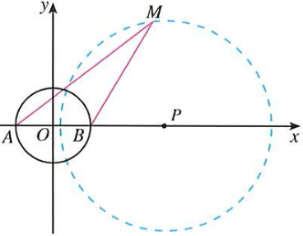

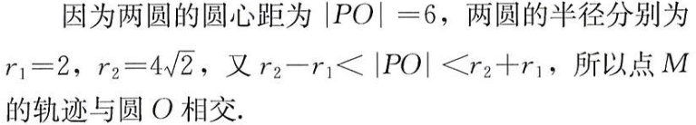
典型例题
例2.已知圆O的直径AB=4,动点M与点A的距离是它与点B的距离的 倍.
试探究点M的轨迹，并判断该轨迹与圆O的位置关系.
分析：我们可以通过建立适当的平面直角坐标系，求得满足条件的动点M的轨迹方程，从而得到点M的轨迹；通过研究它的轨迹方程与圆O方程的关系，判断这个轨迹与圆O的位置关系。
解：如图,以线段AB的中点O为原点，AB所在直线为x轴，线段AB的垂直平分线为y轴，建立平面直角坐标系.
由AB=4,得A(-2,0),B(2,0).设点M的坐标为(x,y),由|MA|= |MB|,得
化简，得x²-12x+y²+4=0,即(x-6)²+y²=32.所以点M的轨迹是以P(6,0)为圆心，半径为4 的一个圆.

Slide 14
典型例题
例3已知圆C₁:x²+y²+6x-4=0和圆C₂:x²+y²+6y-28=0.
(1)求两圆公共弦所在直线的方程及弦长;
(2)求经过两圆交点且圆心在直线x-y-4=0上的圆的方程.
①-②,得x-y+4=0.∵A,B两点坐标都满足此方程,
∴x-y+4=0即为两圆公共弦所在直线的方程.

Slide 15
典型例题
例3已知圆C₁:x²+y²+6x-4=0和圆C₂:x²+y²+6y-28=0.
(1)求两圆公共弦所在直线的方程及弦长;
(2)求经过两圆交点且圆心在直线x-y-4=0上的圆的方程.

Slide 16
巩固练习
1.两圆内切，其中一个圆的半径为5，两圆的圆心距为2，则另一个圆的半径为___.
3或7
2.已知⊙O₁、⊙O₂的半径为r₁、r₂，如果r₁＝ 5，r₂＝3，且⊙O₁、⊙O₂相切，那么圆心距d=______.
8或2

Slide 17
判断两圆的位置关系的两种方法：
几何性质法
代数解析法
化标准方程
联立方程组
圆心距d
消去二次项
计算r₁+r₂ |r₁-r₂|
消元得一元二次方程
比较d和r₁，r₂的大小，下结论
用△判断两圆位置关系

Slide 18
判断两圆的位置关系的两种方法
(1)几何法:利用两圆半径的和或差与圆心距作比较,得到两圆的位置关系;
(2)代数法:把两圆位置关系的判定完全转化为代数问题,转化为方程组的解的组数问题.
相交弦及圆系方程问题的解决
1.求两圆的公共弦所在直线的方程的方法:将两圆方程相减即得两圆公共弦所在直线方程,但必须注意只有当两圆方程中二次项系数相同时,才能如此求解,否则应先调整系数.
2.求两圆公共弦长的方法:一是联立两圆方程求出交点坐标,再用距离公式求解;二是先求出两圆公共弦所在的直线方程,再利用半径长、弦心距和弦长的一半构成的直角三角形求解.
3.已知圆C₁:x²+y²+D₁x+E₁y+F₁=0与圆C₂:x²+y²+D₂x+E₂y+F₂=0相交,则过两圆交点的圆的方程可设为x²+y²+D₁x+E₁y+F₁+λ(x²+y²+D₂x+E₂y+F₂)=0(λ≠-1).

